Slide 1
JAVNI RAZPIS / JAVNI POZIV
Program sodelovanja Interreg V-A Slovenija-Hrvaška 2014-2020
Program suradnje Interreg V-A Slovenija-Hrvatska 2014-2020
Tadej Baškovič, vodja Skupnega sekretariata Interreg SI-HR
voditelj Zajedničkog tajništva Interreg SI-HR
17.2.2016, Rogaška Slatina / 22.2.2016, Opatija

Slide 2
RAZPISNA DOKUMENTACIJA / NATJEČAJNA DOKUMENTACIJA
Priročnik o izvajanju projektov za upravičence / Implementacijski priručnik za korisnike potpore
Izjava vodilnega partnerja / Izjava vodećeg partnera
Izjava projektnega partnerja / Izjava projektnog partnera
Vzorec pogodbe o sofinanciranju / Uzorak ugovora o sufinanciranju
Vzorec sporazuma o partnerstvu / Uzorak ugovora o partnerstvu

Slide 3
PRIROČNIK O IZVAJANJU PROJEKTOV ZA UPRAVIČENCE / IMPLEMENTACIJSKI PRIRUČNIK ZA KORISNIKE POTPORE
PRIROČNIK O IZVAJANJU PROJEKTOV ZA UPRAVIČENCE
1. DEL – O PROGRAMU

Slide 4
SESTAVA PARTNERSTVA / SASTAV PARTNERSTVA
vsaj en PP iz SLO in en iz HR ali EZTS registrirano v eni od sodelujočih držav (priporočeno ne več kot 6 PP) / barem jedan PP iz SLO i jedan iz HR ili EGTC registriran u jednoj od država koje sudjeluju (preporuka ne više od 6 PP)
VP iz programskega območja / VP iz programskog područja

Slide 5
VELIKOST IN TRAJANJE PROJEKTOV / VELIČINA I TRAJANJE PROJEKATA
VELIKOST: / VELIČINA:
Več kot 100.000,00 EUR ESRR in manj kot 2.500.000,00 EUR ESRR sredstev za 2. prednostno os / Više od 100.000,00 EUR EFRR i manje od 2.500.000,00 EUR EFRR sredstava za 2. prioritetnu os
Več kot 100.000,00 EUR ESRR in manj kot 1.000.000,00 EUR ESRR sredstev za 3. prednostno os / Više od 100.000,00 EUR EFRR i manje od 1.000.000,00 EUR EFRR sredstava za 3. prioritetnu os
TRAJANJE: / TRAJANJE:
Do 30 mesecev za 2. prednostno os / Do 30 mjeseci za 2. prioritetnu os
Do 24 mesecev za 3. prednostno os / Do 24 mjeseca za 3. prioritetnu os

Slide 6
DELEŽ SOFINANCIRANJA / UDIO SUFINANCIRANJA
Iz programa se lahko financirajo samo upravičeni izdatki, pri čemer lahko sofinanciranje ESRR znaša do največ 85 % skupnih upravičenih stroškov; vsaj 15% je potrebno zagotoviti iz drugih virov. / Iz programa se mogu financirati samo prihvatljivi troškovi, sufinanciranje iz EFRR može biti maksimalno 85% od ukupnih prihvatljivih troškova; najmanje 15% potrebno je osigurati iz drugih izvora.

Slide 7
MERILA ČEZMEJNEGA SODELOVANJA / KRITERIJI ZA PREKOGRANIČNU SURADNJU
skupno načrtovanje (obvezno) / zajedničko planiranje (obavezno)
skupno izvajanje (obvezno) / zajednička provedba (obavezno)
skupno financiranje (obvezno) / zajedničko financiranje (obavezno)
skupno osebje / zajedničko osoblje
Projekt je upravičen do sofinanciranja, če so izpolnjena vsa tri obvezna merila čezmejnega sodelovanja. / Projekt je prihvatljiv ukoliko su ispunjena sva tri obavezna kriterija za prekograničnu suradnju.

Slide 8
OBDOBJE UPRAVIČENOSTI STROŠKOV / PERIOD PRIHVATLJIVIH TROŠKOVA
Kot prvi možni datum upravičenosti stroškov se šteje datum potrditve projekta na Odboru za spremljanje. / Kao prvi mogući datum prihvatljivih troškova uzima se datum potvrde projekta na Odboru za praćenje.
V primeru pripravljalnih stroškov pa so le-ti upravičeni od dneva objave razpisa. / U slučaju troškova za pripremu prihvatljivi su troškovi od dana objave natječaja.
Datum začetka in zaključka projekta bo opredeljen v Pogodbi o sofinanciranju (zaključek ne kasneje kot 30. november 2022). / Datumi početka i završetka projekta bit će definirani Ugovorom o financiranju (završetak ne kasnije od 30. studenog 2022. god).
ZAČETEK / POČETAK

Slide 9
DRŽAVNA POMOČ / DRŽAVNA POTPORA
Državna pomoč je opredeljena kot katera koli pomoč države članice ali pomoč iz njenih virov v kakršni koli obliki, ki izkrivlja ali bi lahko izkrivljala konkurenčnost z dajanjem prednosti nekaterim podjetjem pri proizvodnji določenega blaga, če vpliva na trgovanje med državami članicami, ki ni skladno z notranjim trgom. (Člen 107(1) PDEU (Pogodbe o delovanju Evropske unije) / Državna potpora određena je kao svaka potpora dodijeljena zemlji članici preko državnih resursa u bilo kojem obliku, koja narušava ili može narušiti konkurenciju favoriziranjem određenih pothvata ili proizvodnje određenih dobara u onoj mjeri u kojoj utječe na trgovinu između zemalja članica, što je nekompatibilno s unutarnjim tržištem. (Članak 107(1) UFEU-a (Ugovor o funkcioniranju Europske unije)

Slide 10
Razvijte komunikacijski načrt projekta
Vzpostavite ustrezno partnerstvo
Razpravljajte in vrednotite ustreznost projektne zamisli
Opredelite strukturo upravljanja
Opredelite jasno in koherentno intervencijsko logiko in delovni načrt
Pripravite stabilen projektni stroškovni načrt
PRIPRAVA PROJEKTA / PRIPREMA PROJEKTA
Skupni razvoj projekta
PROJEKTNA ZAMISEL

Slide 11
PROJEKTNA LOGIKA INTERVENIRANJA / PROJEKTNA LOGIKA INTERVENCIJE
Težava
Katera težava je bila ugotovljena?
Sprememba
Katera sprememba je potrebna?
Kako predlagana sprememba ustreza ciljem programa?
Specifični cilji
Kateri so nameni projekta, izhodišča in cilji?
Dejavnosti/ neposredni učinki
Katere dejavnosti/neposredni učinki bodo vodili v spremembo?
Katere ciljne skupine bodo zajete?
Rezultati
Kateri so rezultati projekta?
Kako zagotoviti trajnost rezultatov?
Katero spremembo potrebuje programsko območje? / Kakva je promjena potrebna u programskom području?
Kako rezultati projekta vodijo v potrebno spremembo? / Kako projektni rezultati vode potrebnim promjenama?

Slide 12
Prednostna naložba programa /Investicijski prioritet programa
Tip aktivnosti / Tip aktivnosti
(6c) Ohranjanje, varstvo, promocija ter razvijanje naravne in kulturne dediščine / Očuvanje, zaštita, promidžba i razvoj prirodne i kulturne baštine
Razvoj čezmejnih turističnih proizvodov in destinacij na podlagi kulturne in naravne dediščine / Razvoj prekograničnih turističkih proizvoda i destinacija na osnovi kulturne i prirodne baštine
Programski kazalnik rezultata / Programski pokazatelj rezultata
Programski kazalnik neposrednega učinka / Programski pokazatelj ishoda
Povečano število obiskovalcev območij kulturne in naravne dediščine v programskem območju / Povečan broj posjetitelja lokacija kulturne i prirodne baštine u programskom području
Razvoj novih ali izboljšanih čezmejnih proizvodov ali destinacij, ki vključujejo naravno in kulturno dediščino / Novi ili poboljšani prekogranični proizvodi ili destinacije koji uključuju prirodnu i kulturnu baštinu

Slide 13
PREDLOŽITEV VLOGE / PODNOŠENJE ZAHTJEVA
Vlogo je možno oddati skozi celotno obdobje trajanja razpisa do porabe sredstev. / Zahtjevi se mogu slati cijelo vrijeme dok je natječaj otvoren do iskorištenja sredstava.
Na spletni strani bodo objavljeni roki, do katerih bo potrebno oddati vlogo, da bo lahko obravnavana na naslednjem zasedanju Odbora za spremljanje. / Na web stranici će biti objavljeni rokovi za podnošenje zahtjeva, o kojima će se raspravljati na sljedećem zasjedanju Odbora za praćenje.

Slide 14
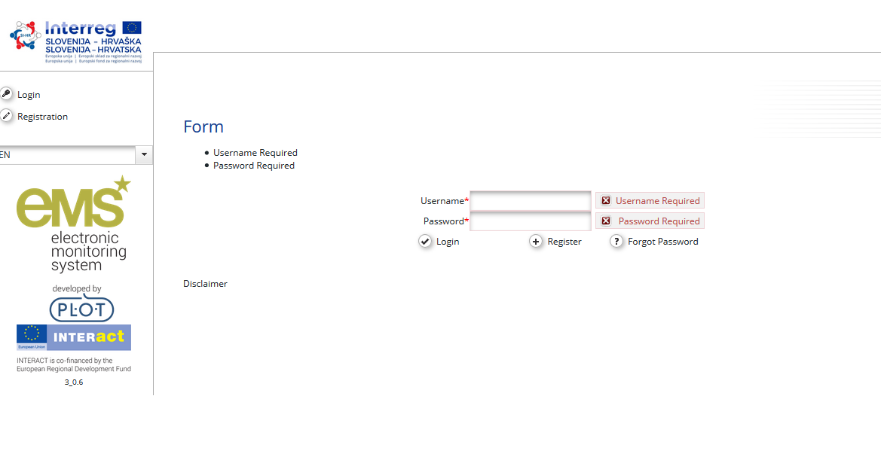
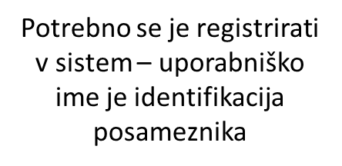
Potrebno se registrirati u sustav – korisničko ime je identifikacija pojedinca

Slide 15
IZBOR PROJEKTOV / ODABIR PROJEKATA
Postopek izbora v dveh fazah / Postupak odabira u dvije faze
1. Preverjanje administrativne ustreznosti in upravičenosti (brez poziva k dopolnitvi vlog) / Administrativna provjera i provjera ispunjavanja uvjeta (bez poziva na dopunu uloge)
2. ocenjevanje kakovosti (merila strateškega in operativnega ocenjevanja) / Procjena kvalitete (strateški i izvedbeni kriteriji procjene)
Merila za ocenjevanje kakovosti (specifična vodilna načela za posamezno prednostno naložbo) / Kriteriji procjene kvalitete (specifička vodeča načela za svaki investicijski prioritet)
70%
Končno odločitev o odobritvi/zavrnitvi/odložitvi/postavitvi na rezervno lestvico sprejme Odbor za spremljanje / Konačnu odluku o projektnom odobrenju /odbacivanju /odlaganju / stavljanju na popis rezervi ima Odbor za praćenje

Slide 16
Podpora v času razpisa / Potpora tijekom natječaja
Informacije glede razpisa, programa sodelovanja, priprave in oddaje prijavnice …
Skupni sekretariat Interreg V-A Slovenija-Hrvaška /
Zajedničko tajništvo Interreg V-A Slovenija-Hrvatska
Služba Vlade Republike Slovenije za razvoj in evropsko kohezijsko politiko
Sektor za upravljanje čezmejnih programov
Kotnikova 5
1000 Ljubljana
Kontaktna oseba za razpis / Kontakt osoba za natječaj:
Tadej Baškovič
tel. + 386 (0)1 400 3685
e-pošta: si-hr.svrk@gov.si
Informacije u vezi natječaja, programa suradnje, pripreme i predaje prijave ...

Slide 17
Podpora pri razvoju projektov / Potpora pri razvijanju projekta
Nacionalni organ v Sloveniji / Državno tijelo u Sloveniji
Služba Vlade RS za razvoj in evropsko kohezijsko politiko
Sektor za evropsko teritorialno sodelovanje
Vesna Silič
tel. + 386 (0)1 400 34 74
e-pošta: vesna.silic@gov.si
Urška Trojar (namestnica/zamjenik)
tel. + 386 (0)1 400 34 75
e-pošta: urska.trojar@gov.si
Informacije glede vsebine projekta, državnih pomoči in iskanja projektnih partnerjev …
Informacije u vezi sadržaja projekata, državne potpore i traženja projektnih partnera …

Slide 18
Podpora pri razvoju projektov / Potpora pri razvijanju projekta
Nacionalni organ na Hrvaškem /
Državno tijelo u Hrvatskoj
Ministarstvo regionalnoga razvoja i fondova Europske unije, Uprava za regionalni razvoj, Sektor za politiku regionalnoga razvoja, Služba za međunarodnu teritorijalnu suradnju
Mislav Kovač
Telefon: +385 (0)1 639 1971
E-mail: mislav.kovac@mrrfeu.hr

Slide 19
Hvala za vašo pozornost
Hvala na pažnji

